Slide 1

数据结构大作业 多视图三维重建
李维唐
20170115

Slide 2
目录
原理及初步实现
改进思路及实现
效果展示
小结

Slide 3
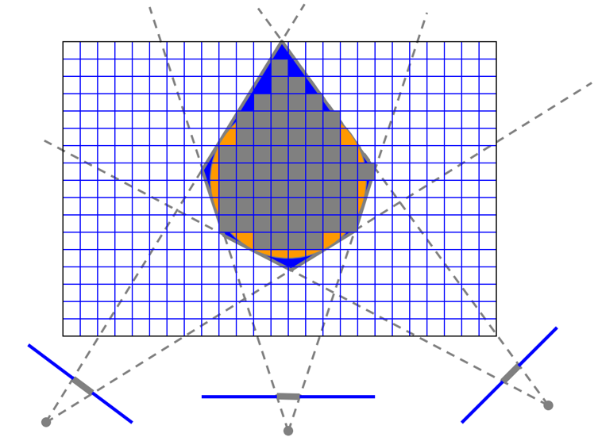
Visual Hull重建原理
Shape
from
Silhouette
(SfS)

Slide 4
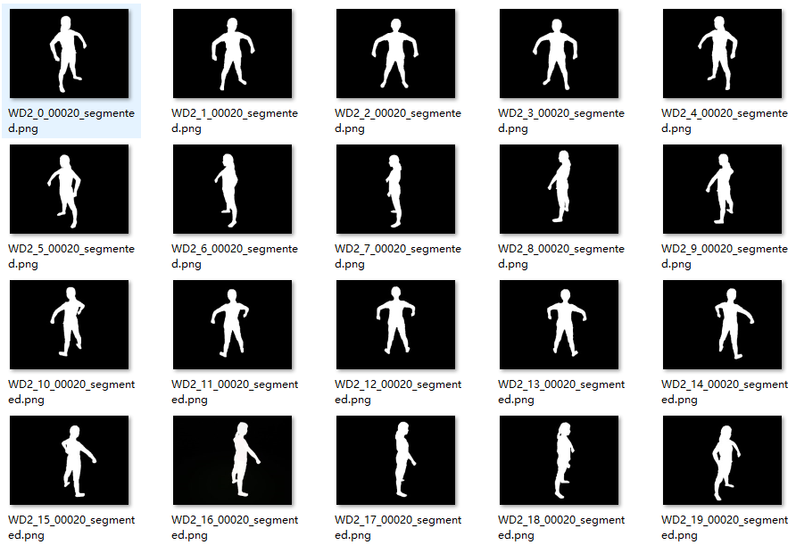
输入文件

Slide 5
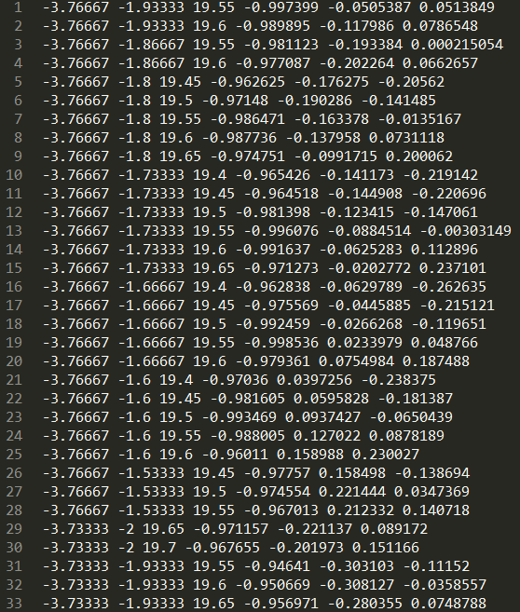
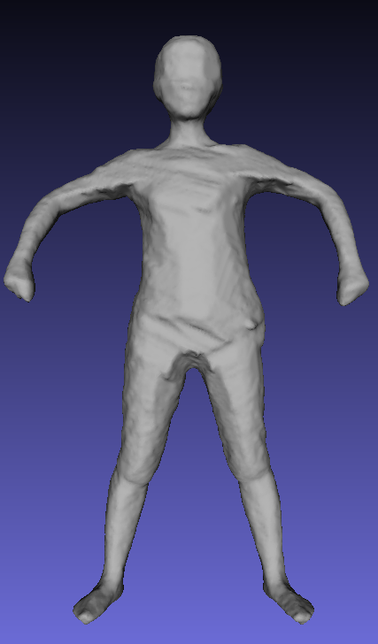
输出.xyz和.ply文件
Notes:
首先得到无法向的xyz 再次得到有法向的xyz 然后得到ply

Slide 6
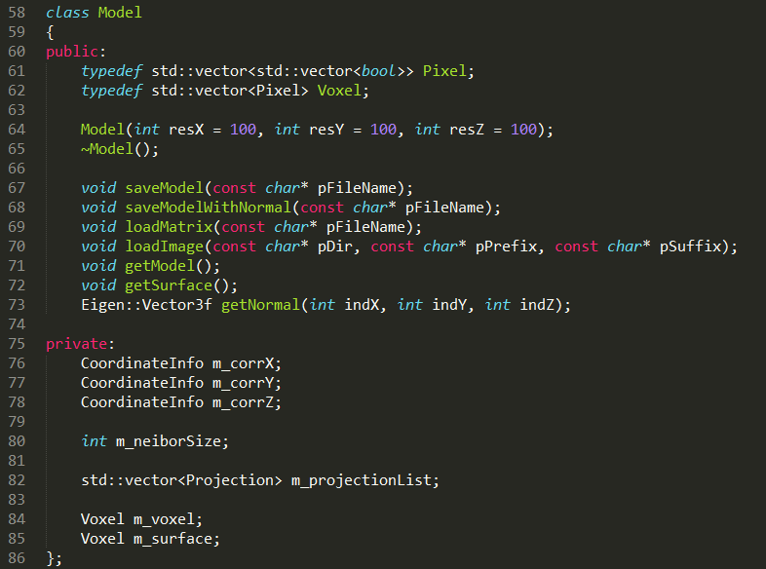
程序框架

Slide 7
运行时间开销结果
初始化：0.01 s
加载相机参数：0.046 s
读取图片：0.343 s
获取模型：5.418 s
获取表面：0.057 s
保存模型：0.247 s
保存模型和法向量：0.81 s
泊松重构：1.542 s
总时间：8.476 s

Slide 8
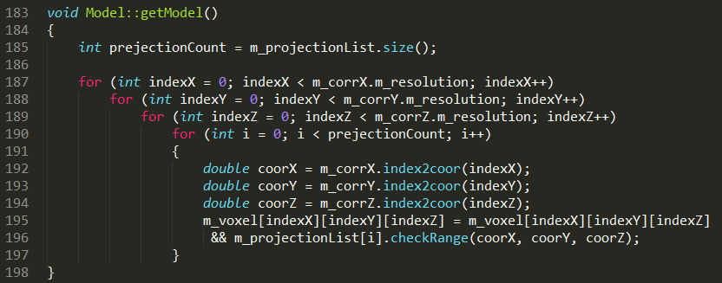
获取模型开销来源
遍历三维空间，对每个像素点，进行投影总数也就是20次判断
判断是否在投影内时涉及到浮点数的运算，估计耗时也较长
通过数据结构设计，降低总共需要判断的三维点数量，可以优化速度

Slide 9
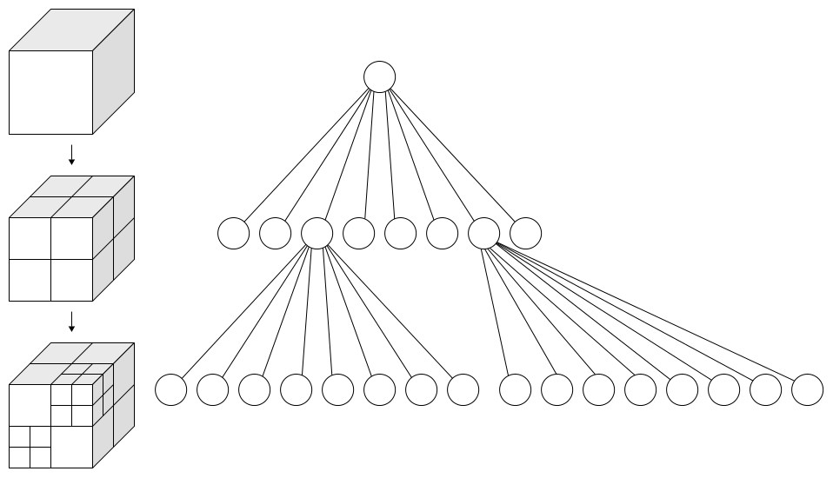
改进的数据结构：八叉树

Slide 10
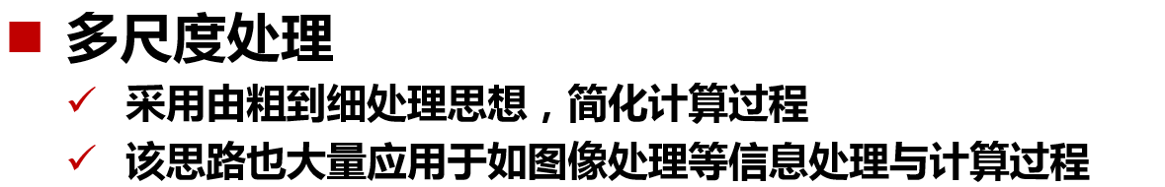
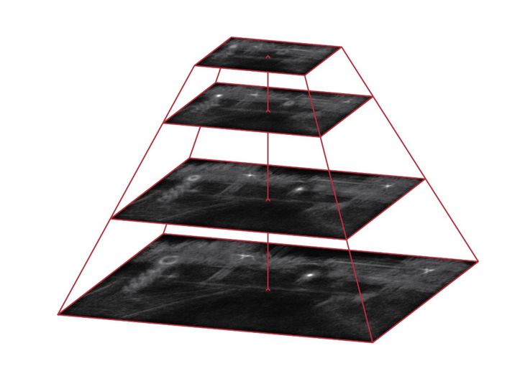
借鉴对象：Shell排序

Slide 11
原理演示：四叉树

Slide 12
原理演示：四叉树

Slide 13
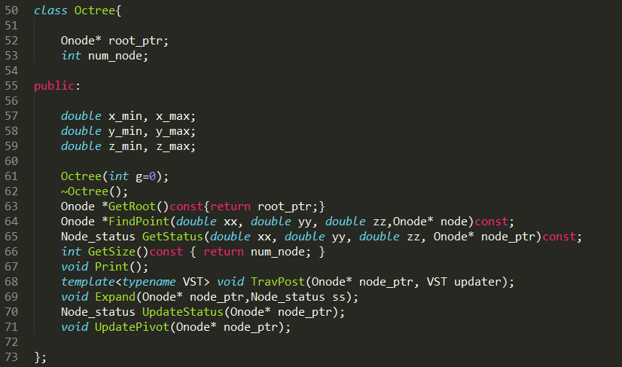
八叉树的实现

Slide 14
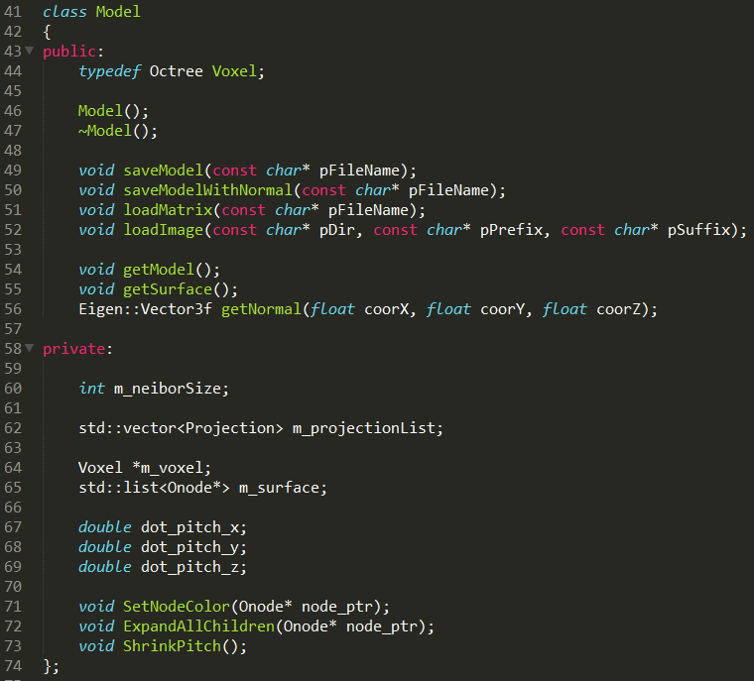
新的算法框架

Slide 15
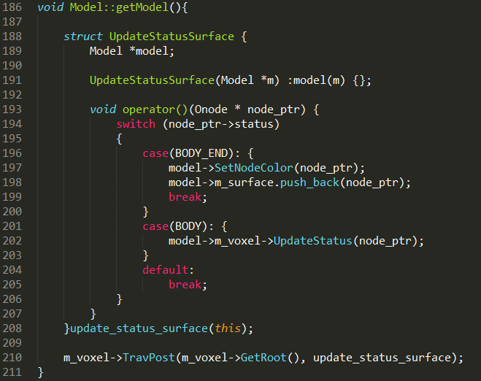
获取模型：大尺度

Slide 16
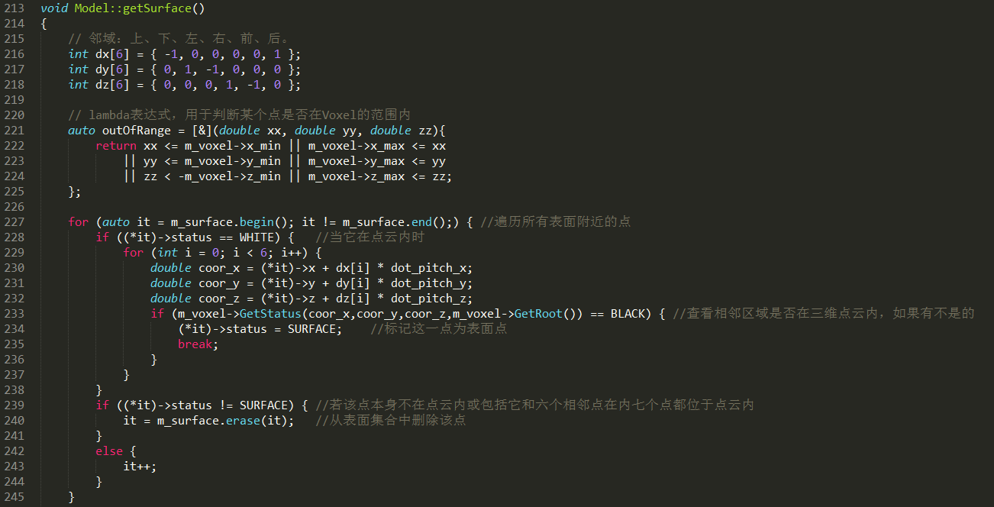
获取表面：精细处理

Slide 17
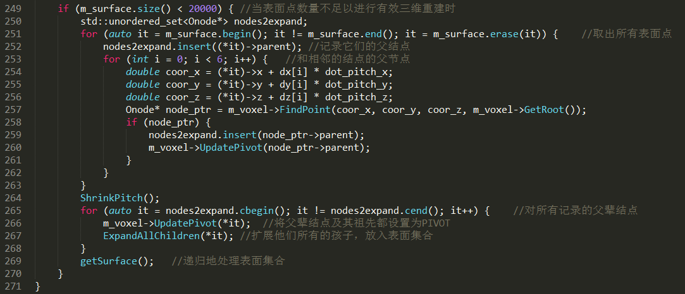
获取表面：精细处理

Slide 18
效果展示
某次处理中的m_surface大小演变：522->2477->10897->46401
初始化：0.006 s
加载相机参数：0.041 s
读取图片：0.439 s
获取模型：0.007 s
获取表面：0.431 s
保存模型：0.168 s
保存模型和法向量：0.984 s
泊松重构：1.751 s
总时间: 3.836 s
Notes:
保存法向量上 neighbor size从3减为2

Slide 19
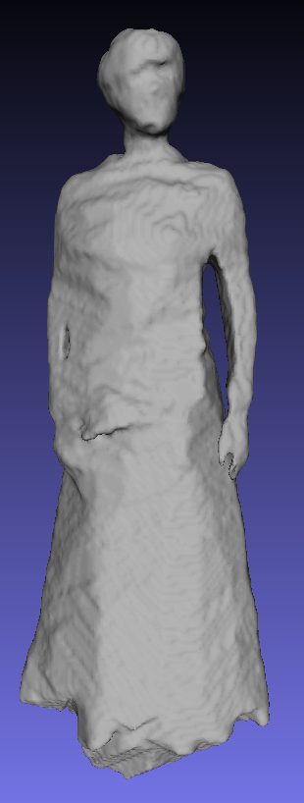
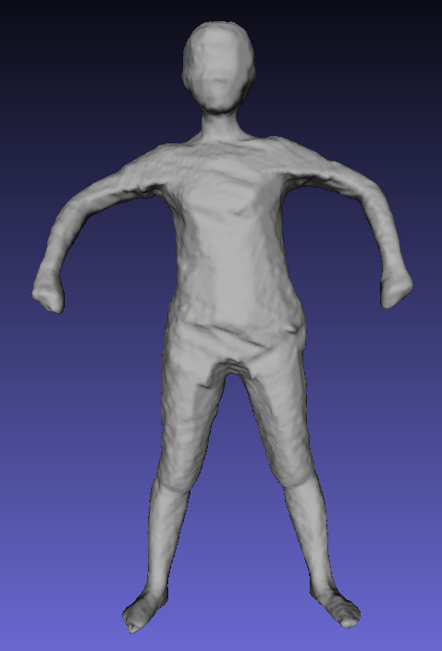
效果展示
Notes:
保存法向量上 neighbor size从3减为2

Slide 20
总结
利用SfS进行三维重建时，须将要进行判断的三维点数量控制在合理范围内
利用八叉树的数据结构，结合由粗到细的思想，可以将需要判断的点数量大大降低（27,000,000降低至约100,000）
获取模型、表面总耗时可以从5.475 s减少至0.438s
不足之处：对分辨率的控制有限、寻找相邻点相对开销较大
Notes:
一般生成8代的八叉树，也就是

Slide 21
谢谢老师！

